Slide 1
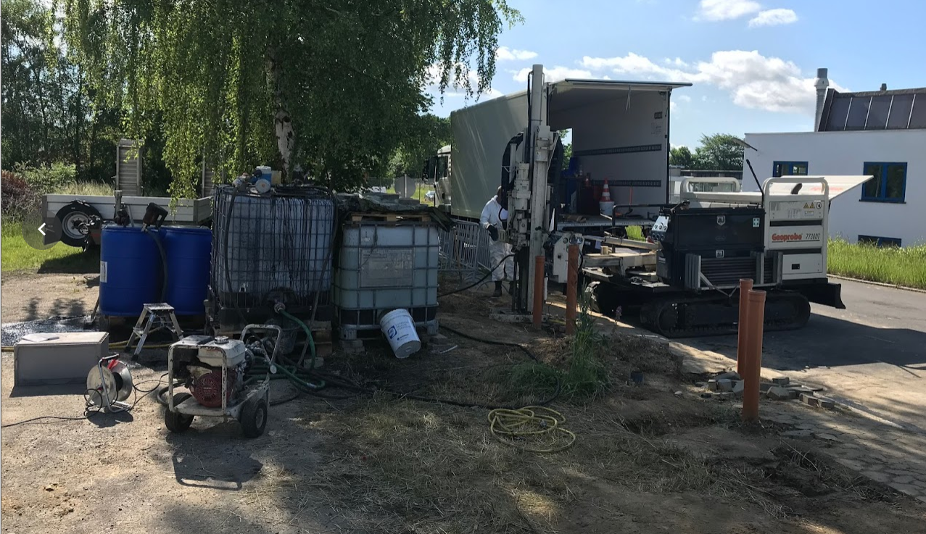
Innovationsindsatsen på jordforureningsområdet
Møde i Miljø- og klimaudvalget 2. november 2022
Nina Tuxen, Niels Døssing Overheu og Carsten Bagge Jensen

Slide 2
Billigere
Grønnere
Nemmere
Med nuværende metoder vil opgaven tage +50 år
Ønske om mere bæredygtige metoder
Vi tager udgangspunkt i oplevede problemstillinger i driften

Slide 3
Hvor ligger vores innovationsfokus ?

Slide 4
Samarbejdsformer og finansiering
Samarbejder mellem region, rådgivere/entreprenører og universiteter
Også andre samarbejdspartnere – f.eks. Øvrige regioner, vandselskaber, Miljøstyrelse, kommuner
Finansiering: - regionens egne udviklingsmidler - Forskningsfonde, udviklingsprogrammer mv. (f.eks. Innovationsfonden, MST TUP, ikke MUDP)
Udbud/idékonkurrencer

Slide 5
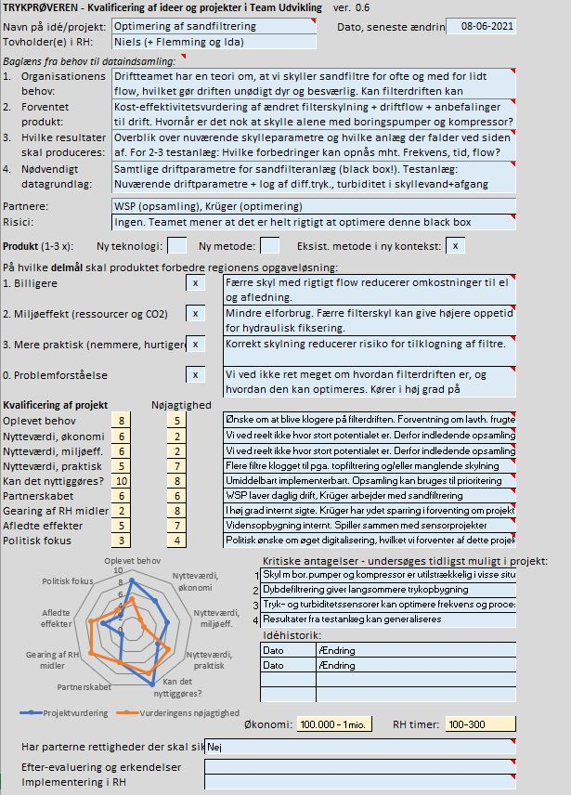
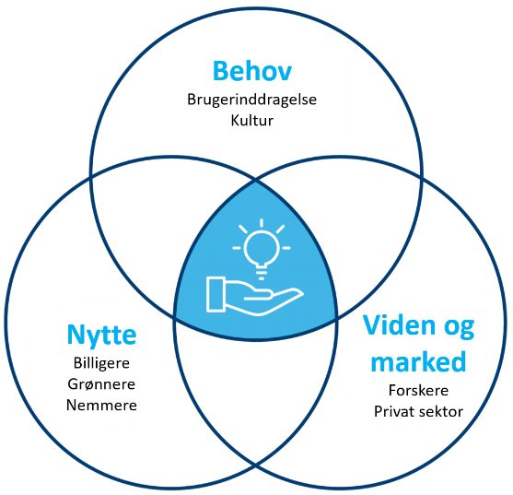
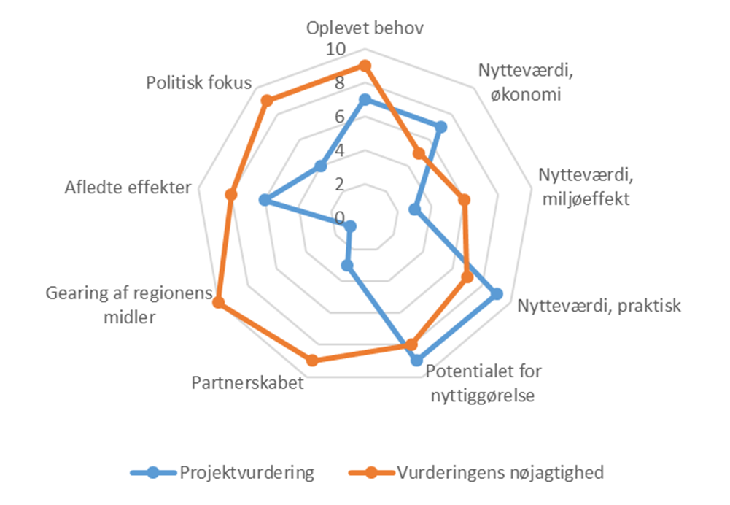
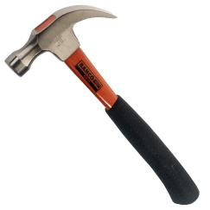
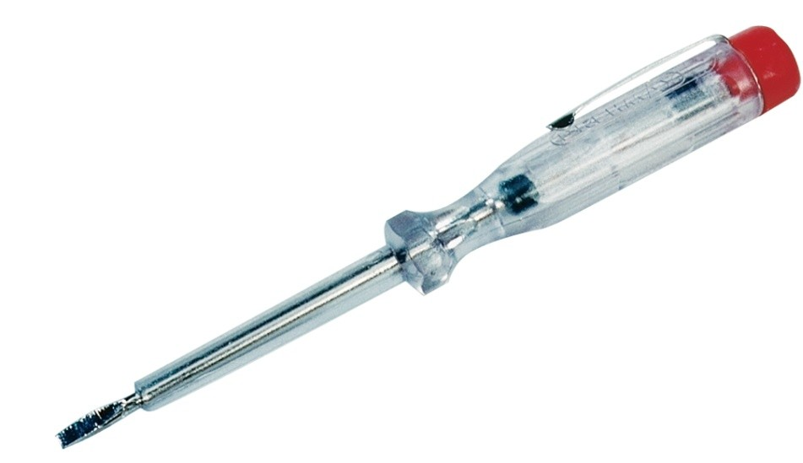
Udvælgelse af projekter
Notes:
Et system til at give overblik over de parametre, som kan medvirke til at et projekt bliver en succes

